Slide 1


Mother’s Helper

Slide 2

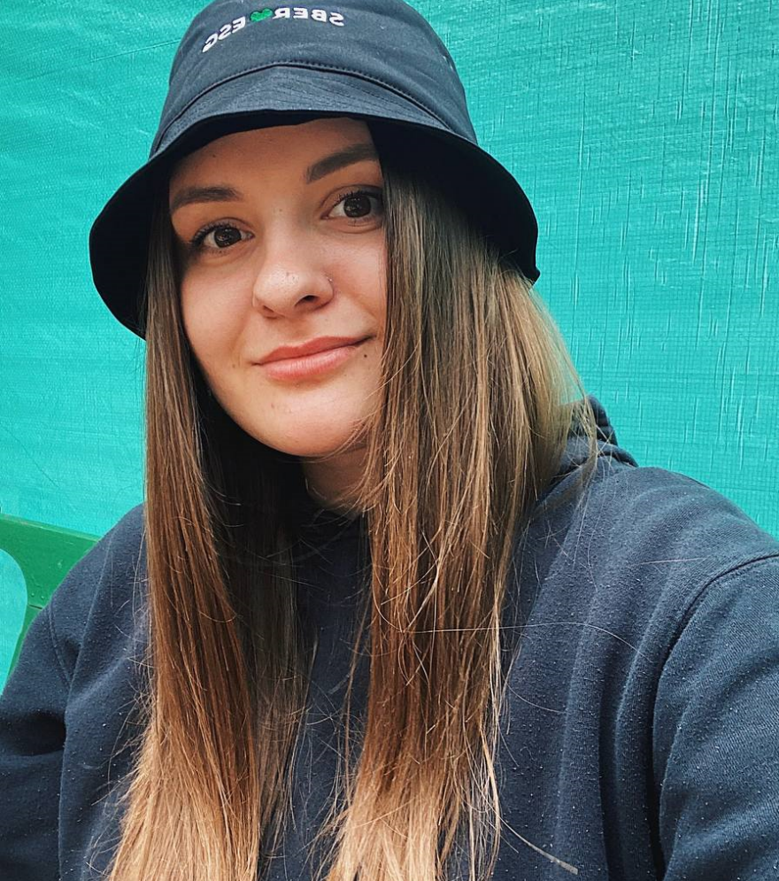
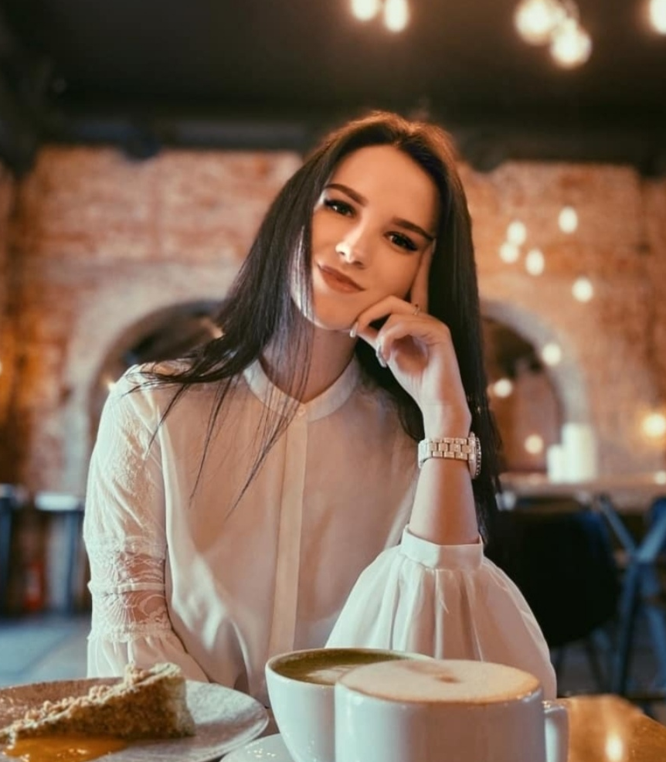
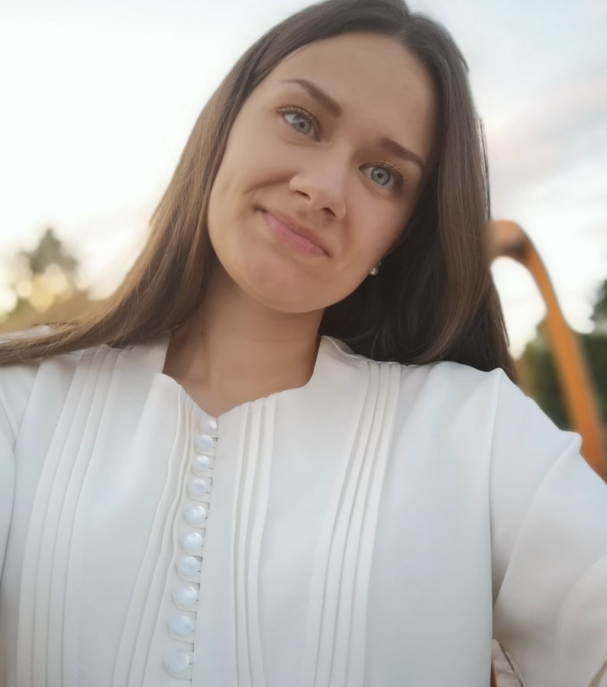



Наша команда
Гринь Юля
Кныш Кристина
Чернюк Настя

Slide 3

Идея проекта
МН
Mother’s Helper – платформа, которая позволяет пользователям:
подобрать необходимого специалиста для ребенка;
организовать досуг;
найти полезную информацию.
Для специалистов – это отличная возможность найти своего клиента.

Slide 4

Что мы сделали:
Анализ конкурентов/рынка
V&S
SRS (User story, Use cases, FR, NFR, …)
Диаграммы
Прототипы

Slide 5
Риски
Экономический риск
Риск непопулярности
Конкурентный риск
Репутационный риск
Технический риск
…

Slide 6



Целевая аудитория (пользователи платформы)
- основными пользователями являются родители от 23 до 45 лет, у которых есть дети в возрасте до 10 лет. Доход пользователей средний или выше среднего. Такие родители, в основном, проявляют активную жизненную позицию и при этом не имеют возможности оставить ребенка с близкими родственниками;
- дети 11-18 лет.
Каждая 4-я семья задумывалась об услугах няни для своего ребенка
57% родителей пользуются услугами репетиторов для своих детей

Slide 7
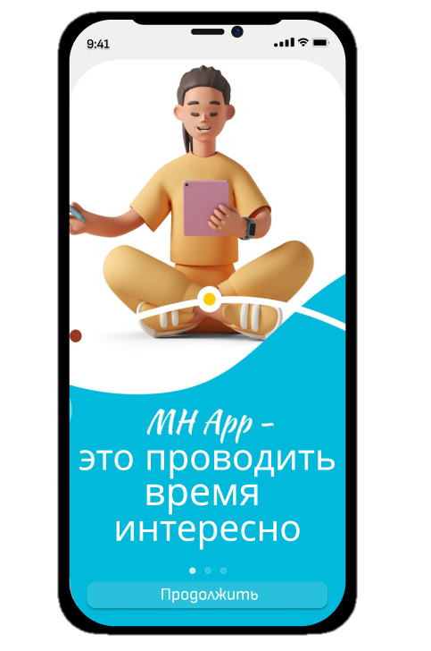
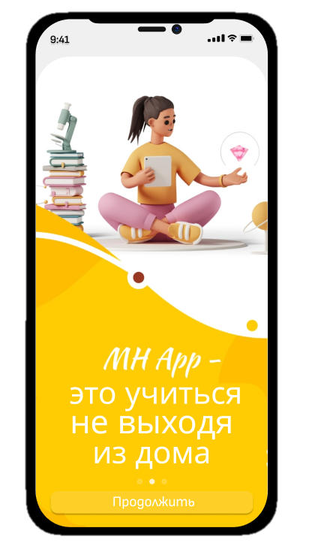
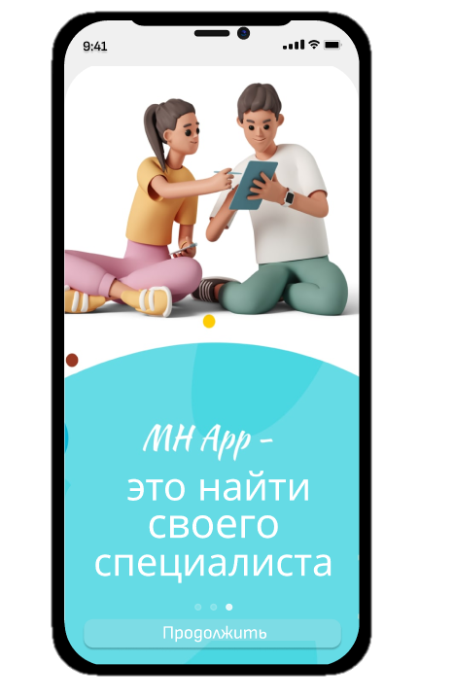
MH

Slide 8
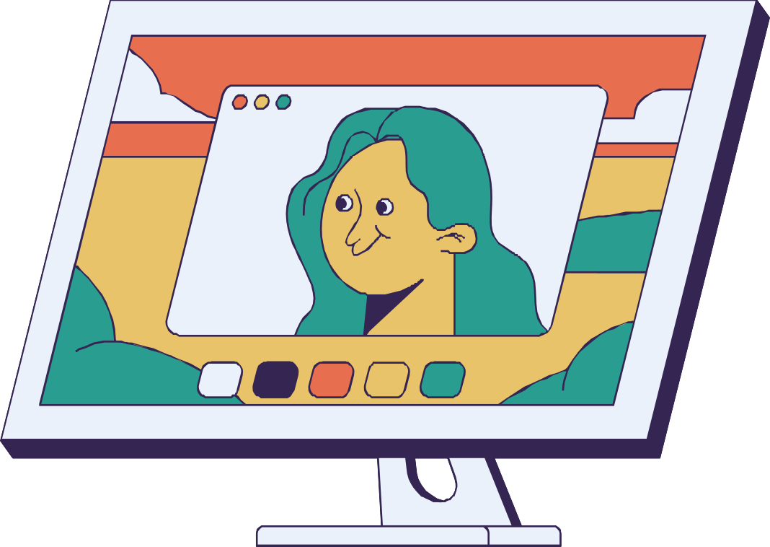
Роли пользователей
Специалист:
- няня;
- репетитор.
Пользователь:
- ребенок;
- родитель.

Slide 9
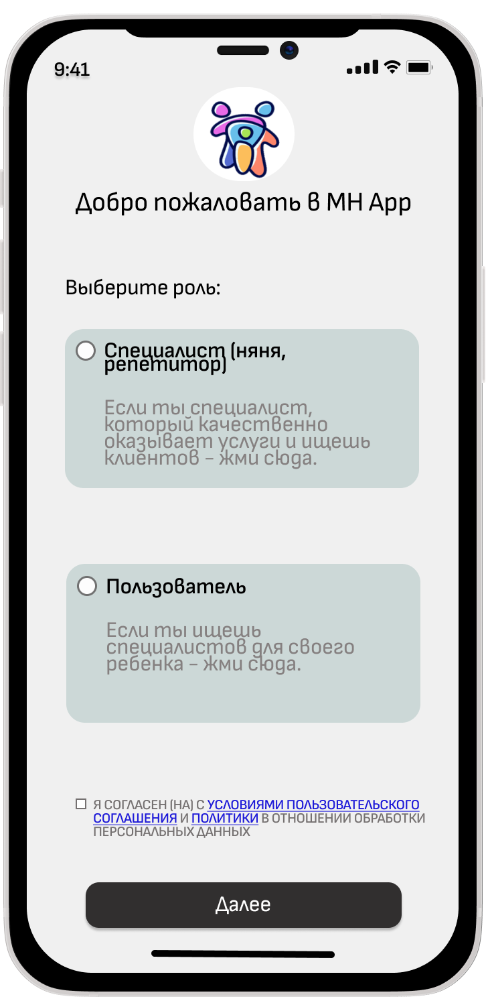
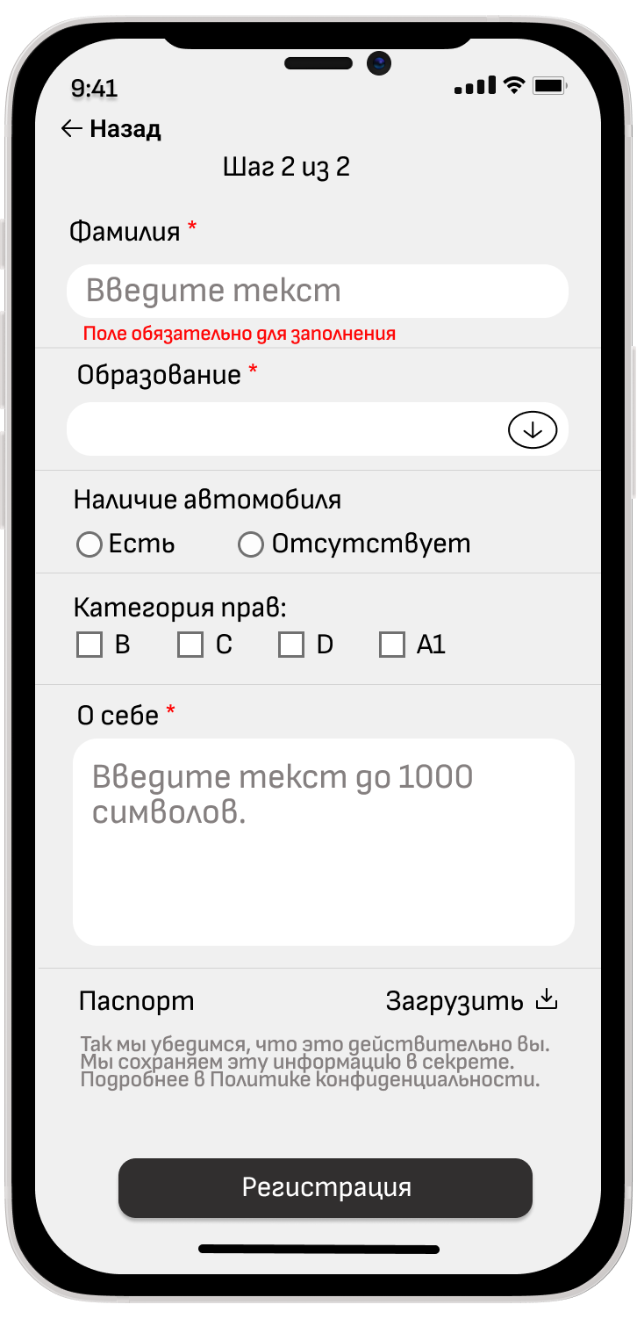

Регистрация

Slide 10
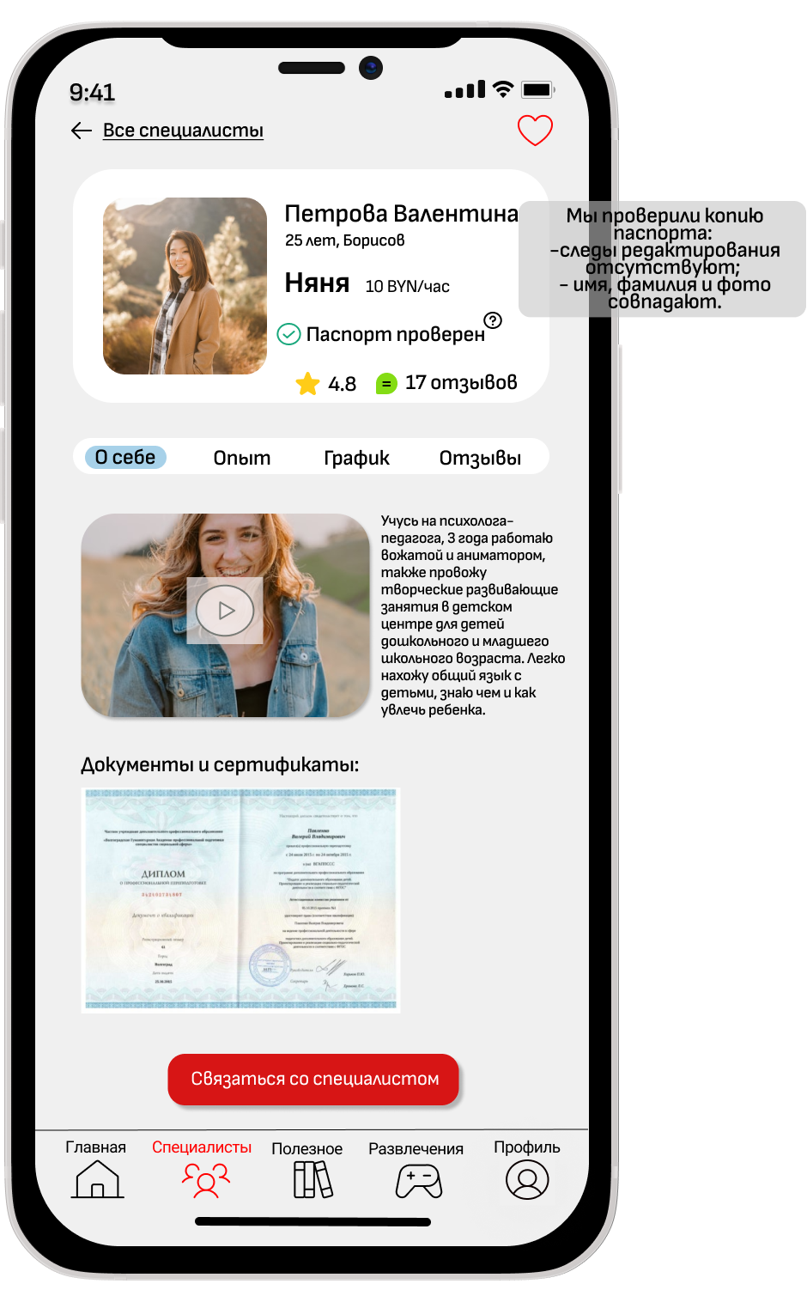
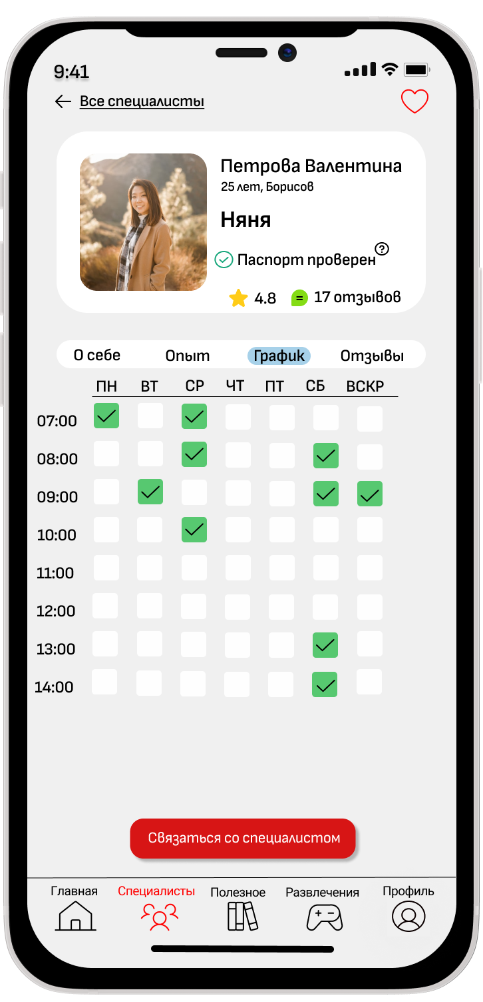

Профиль

Slide 11
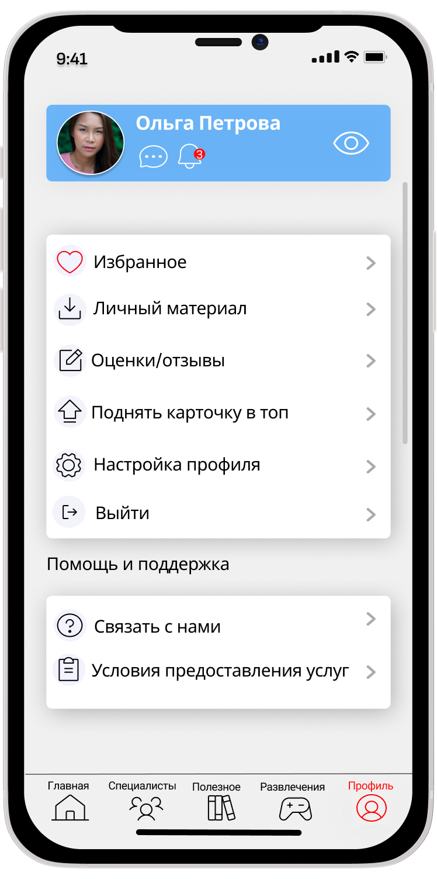
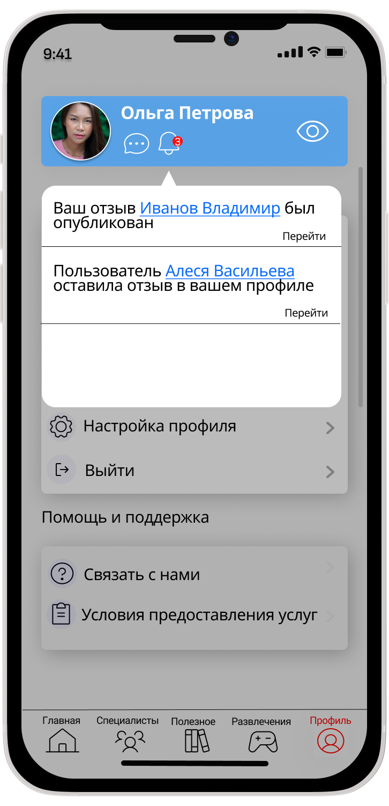
Личный кабинет

Slide 12
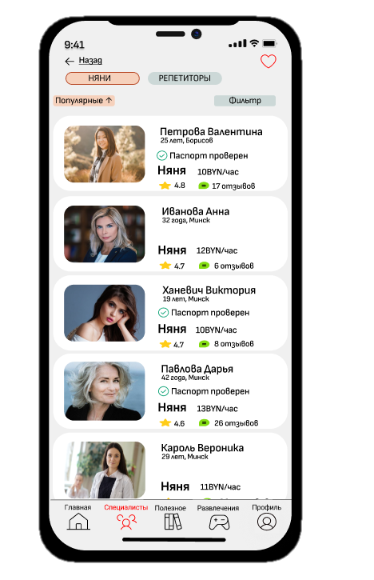
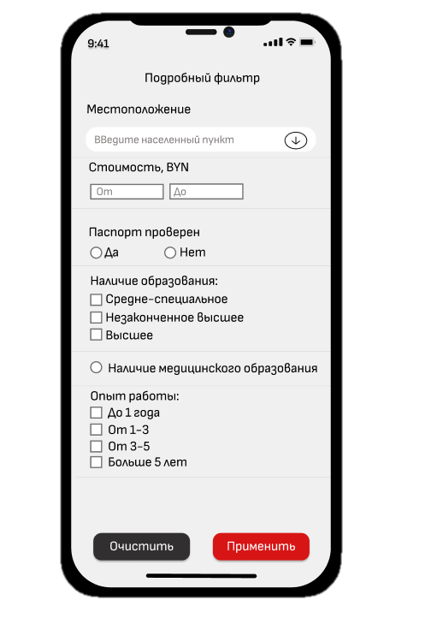
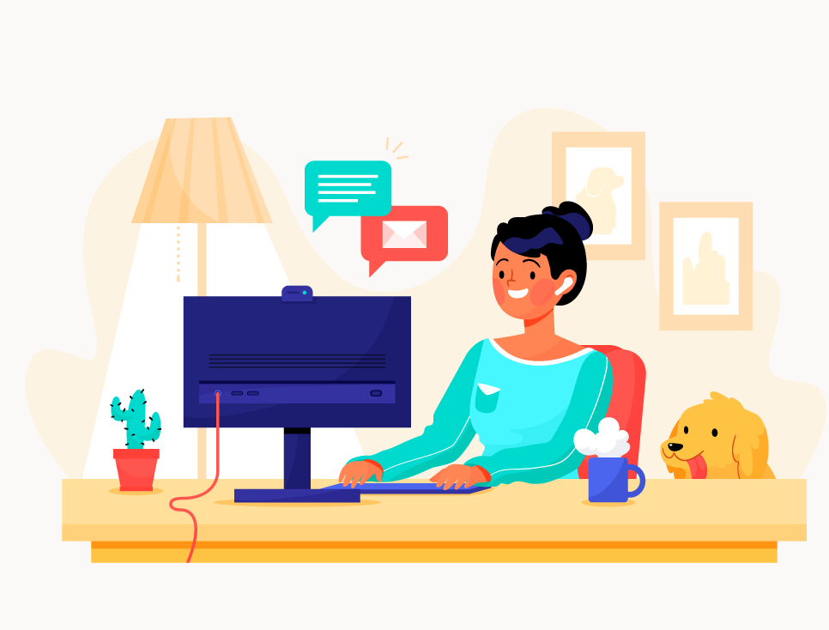
Специалисты

Slide 13

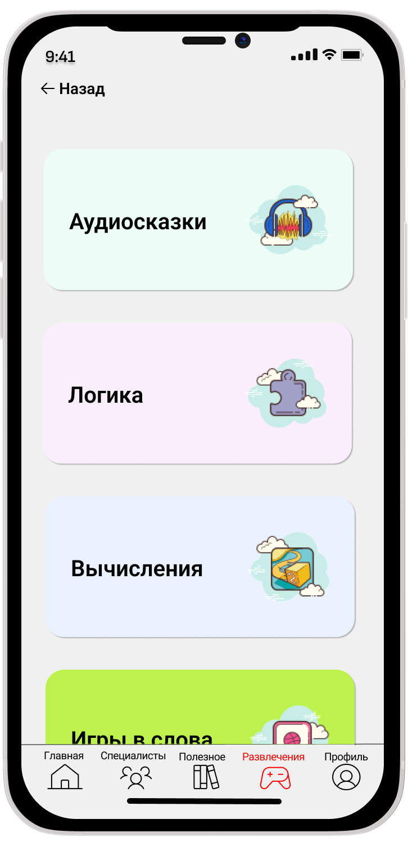
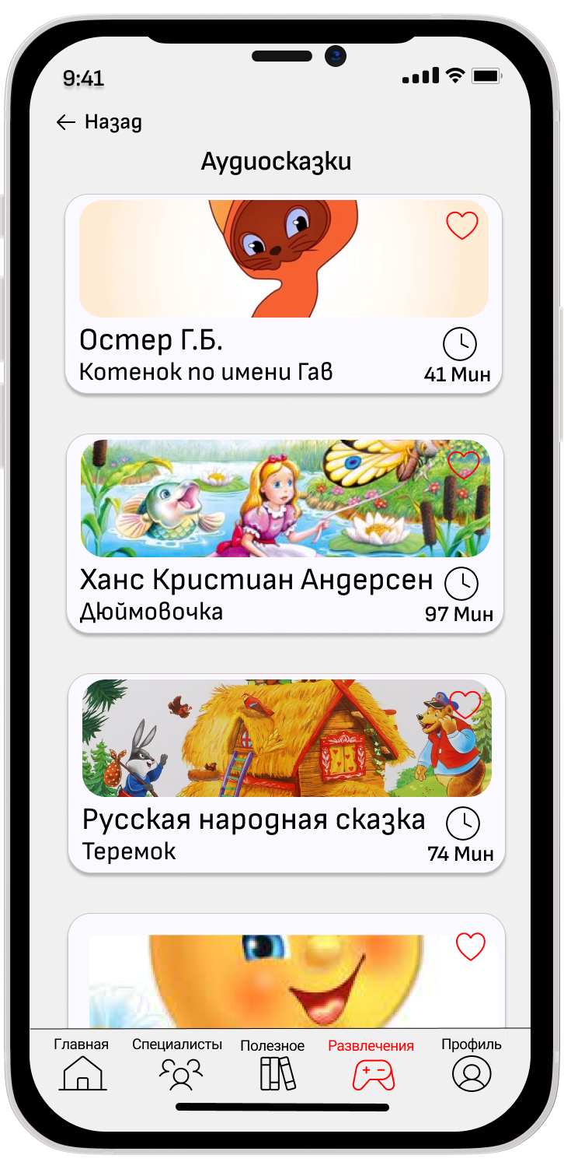
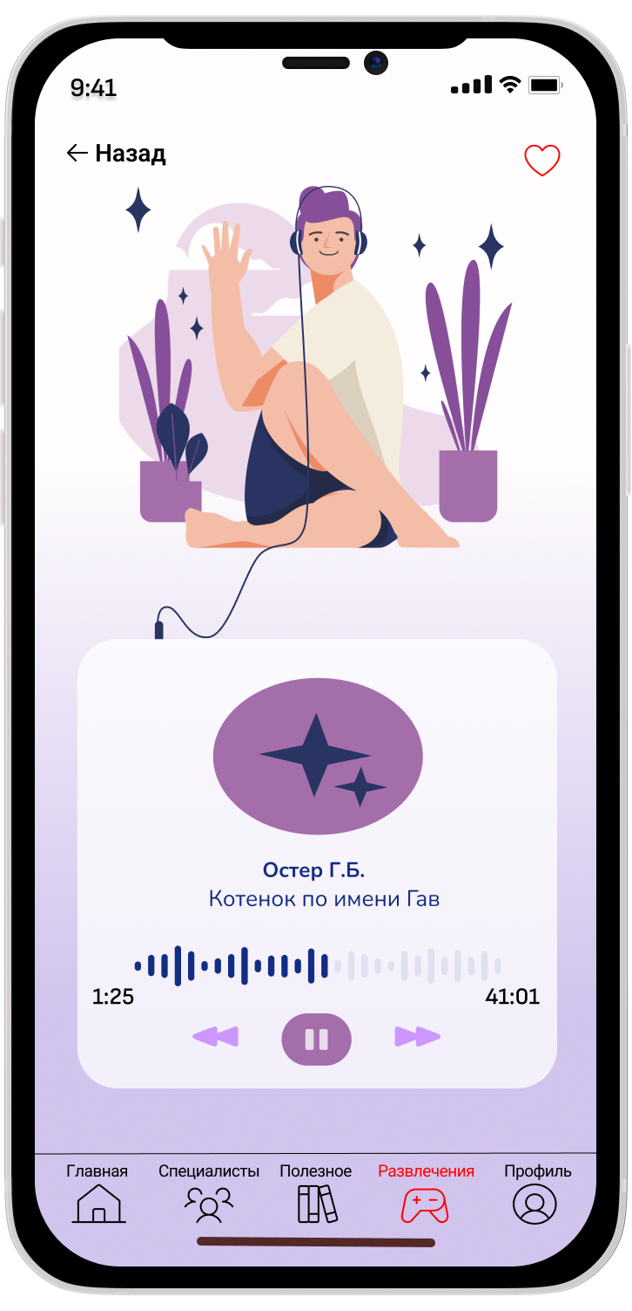
Развлечения

Slide 14
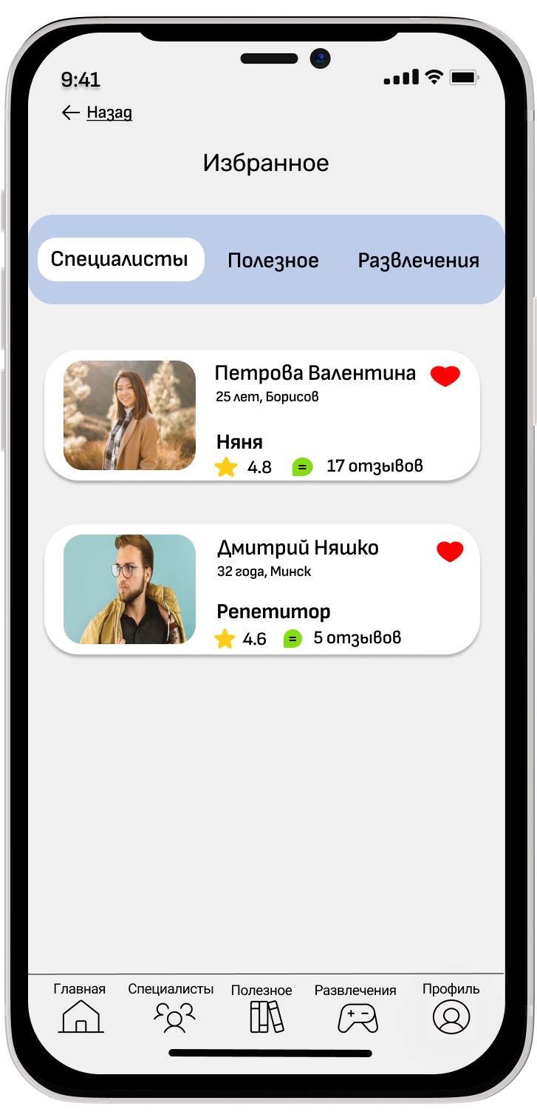

Избранное

Slide 15


Функция | Описание | Приоритет | Релиз
Ф1. Личный кабинет | Создать, редактировать/настройка, удалить, экспорт/импорт вложений личного кабинета, продвинуть карточку пользователя, создать отзыв. | Must | 1
Ф2. Профиль | Создать, редактировать/настройка, удалить. | Must | 1
Ф3. Исполнитель | Фильтр, связь с ЛК, выбрать/открыть/изменить карточки, отправить сообщение (открыть чат). | Must | 1
Ф4. Обучающие игры (интерактивный материал+сказки) | Создать, загрузить, добавить, удалить, фильтр, связь с ЛК. | Should | 2
Ф5. Полезное (доп. информация: адреса, контакты садиков, детских центров, магазинов и тд) | Создать, загрузить, добавить, удалить, фильтр. | Could | 3
Ф6. Видео-коммуникация | Возможность организации личных и групповых конференций; пересылка файлов; создание/редактирование интерактивной доски. | Want | 4

Slide 16
Спасибо за внимание!
****

Slide 17



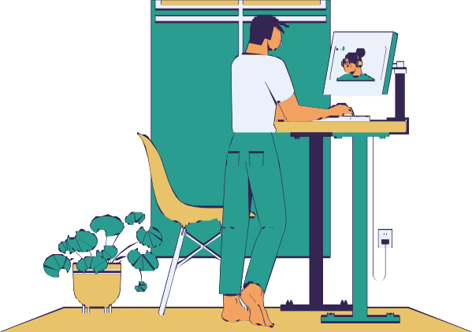

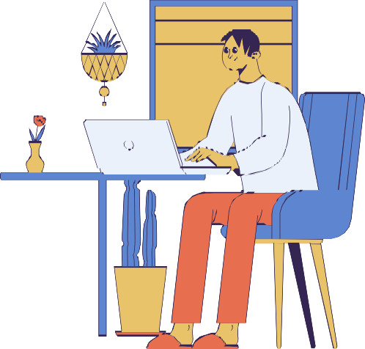



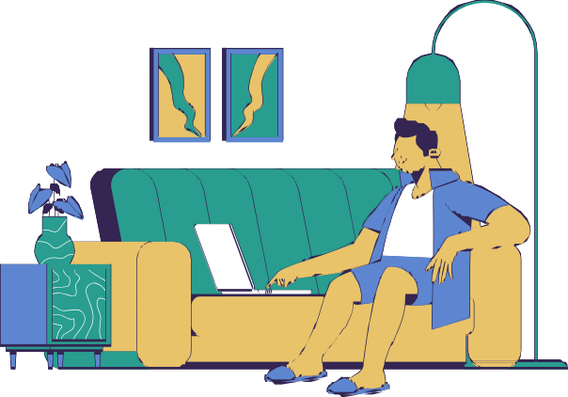
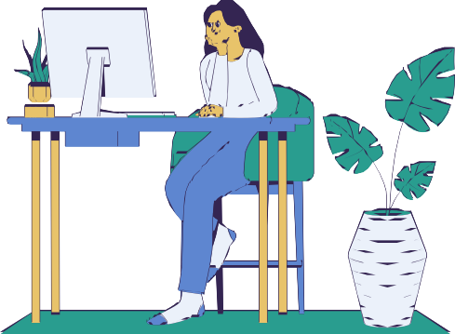
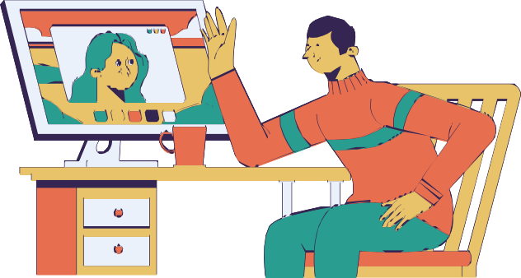
Страница с бесплатными ресурсами
Ис о у е э э емен
с ое ре ен а Canva.

